Slide 1
六年级上册
百分数的认识
WWW.PPT818.COM

Slide 2
情境导入
我曾经罚点球20次，罚中18次。
淘气
我曾经罚点球10次，罚中8次。
奇思
我曾经罚点球25次，罚中21次。
不马虎
你从中能读出哪些数学信息？

Slide 3
本节目标
1．结合解决实际问题的过程，体会引入百分数的必要性，理解百分数的意义，会正确读写百分数。
2．在具体情境中，解释百分数的意义，体会百分数与日常生活的密切联系。

Slide 4
自主学习反馈
１、讨论：谈谈你对百分数的理解。

Slide 5
自主学习反馈
2.
读一读，涂一涂。
据统计，目前我国的森林覆盖率约为20%，美国约为33%，日本约为67%，瑞典约为69%……

Slide 6
自主学习反馈
３.
写出上面的百分数，并按从大到小的顺序将它们排列起来。
百分之十二点六八 12.68%
百分之三十一的八六 31.86%
34.48% > 31.86% > 12.68%
百分之三十四点四八 34.48%

Slide 7
三名队员罚点球情况统计表
探究新知
探究一：
队员 | 罚球数/个 | 进球数/个
淘气 | 20 | 18
奇思 | 10 | 8
不马虎 | 25 | 21
进球个数是罚球个数的几分之几
（命中率）

Slide 8
探究新知
探究二：
写作90％，
读作百分之九十。
写作80％，
读作百分之八十。
写作84％，
读作百分之八十四。

Slide 9
探究新知
探究二：
写作８４％，读作百分之八十四。
百分号
像90％……这样的数叫做百分数。
百分数表示一个数是另一个数的百分之几。
百分数也叫百分比，百分率。

Slide 10
探究新知
说一说
探究三：
今天全校学生的出勤率为95％。
95％表示出勤的人数占全校学生人数的

Slide 11
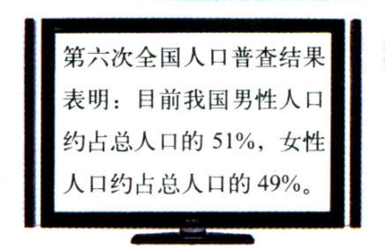
探究新知
探究三：
说一说
51％表示每100人中约有51人是男性。
49％表示每100人中约有49人是女性。

Slide 12
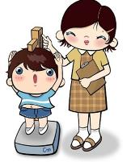
探究新知
探究三：
说一说
妙想入学时身高是1.2m，现在身高是1.5m，现在身高是入学身高的125％。
1.5÷1.2＝
125％表示妙想现在身高是入学时身高的

Slide 13
探究新知
探究四：
 | 百分数 | 分数
意义
单位
读法
写法
一个数是另一个数
的百分之几
可以表示一个具体数量；可以说一个数是另一个数的几分之几
1%
百分之几
几分之几
a%

Slide 14
知识运用
想一想，生活中哪些地方用到了百分数？说说它所表示的意义。
60%苹果汁
40%葡萄汁
酒精度3.4%。
酒精含量是整瓶啤酒的3.4%。
苹果汁占整瓶果汁的60%，葡萄汁占整瓶果汁的40%。

Slide 15
随堂检测
1.六（1）班准备派下面队员中的一名参加学校的套圈比赛。下面是他们近期套圈情况。
队员 | 套圈总数/个 | 套中数/个
笑笑 | 20 | 17
淘气 | 10 | 9
奇思 | 25 | 20
妙想 | 50 | 46
套圈总数是套中数的几分之几
＝85％
＝90％
＝80％
＝92％
选择妙想参加比赛。

Slide 16
随堂检测
2.读出下面的百分数，并说一说这些百分数的所表示的意义。
（1）姚明加盟NBA联赛的第一年，投篮命中率为49.8％。
49.8％读作百分之四十九点八
它表示姚明进球总数占投球总数的49.8％。

Slide 17
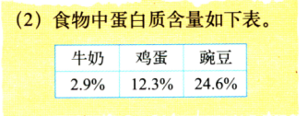
随堂检测
2.读出下面的百分数，并说一说这些百分数的所表示的意义。
2.9％读作百分之二点九，它表示牛奶中蛋白质的含量占牛奶总量的2.9％；
12.3％读作百分之十二点三，它表示鸡蛋中蛋白质的含量占鸡蛋总量的12.3％；
24.6％读作百分之二十四点六，它表示豌豆中蛋白质的含量占豌豆总量的24.6％。

Slide 18
随堂检测
2.读出下面的百分数，并说一说这些百分数的所表示的意义。
（3）果园九月的产量是八月的120％。
120％读作百分之一百二十
它表示果园九月的产量是八月的120％。

Slide 19
随堂检测
3.估计每幅图的阴影部分占整幅图的百分之几，然后与对应的百分数连起来。
≈0.333
33％ 50％ 75％ 12.5％ 25％

Slide 20
随堂检测
4.填一填。
光明小学参加课外小组的同学有100人，参加各个小组的人数如下表。
１４％
３８％
２２％
２６％

Slide 21
本课小结
百分数的认识
01
百分数表示一个数是另一个数的百分之几。
02
百分数也叫百分比，百分率。
03
百分数表示一个数是另一个数的百分之几；分数可以表示一个具体数量；可以说一个数是另一个数的几分之几。

Slide 22
作业布置
1、收集在报纸、杂志、电视、网络等媒体中见过的百分数，说说它们所表示的意思。
2、预习课本第41页。
3、讨论：谈谈你对各种率的认识。

